Slide 1


15

Slide 2
登山夺旗我能行!
感激
制服
劈开
带领
百姓
冲倒
淹没
滔滔

Slide 3
选择正确的读音打“√”。
淹没（mò méi ） 百姓（xìn xìng ）
冲倒（dǎo dào ）仔 (zǐ zhǐ)细
地形（xín xíng） 带领（lǐn lǐng）
√
√
√
√
√
√

Slide 4
选择合适的字填空。
治
制
1．治 制 （ ） 理 （ ）度
2. 性 姓 （ ） 别 百（ ）
3. 记 纪 （ ） 号 年（ ）
性
姓
记
纪

Slide 5

大禹治水
大禹为什么要治水？
大禹怎样治水的？
大禹治水的结果怎样？

Slide 6
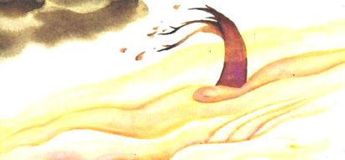
很久很久以前，滔滔的洪水淹没了农田，冲倒了房屋，害得老百姓无家可归。

Slide 7
大禹治水(洪水片段) - 视频 - 在线观看 - 六间房视频 6.cn

Slide 8
很久很久以前，滔滔的洪水淹没了农田，冲倒了房屋，害得老百姓无家可归。

Slide 9

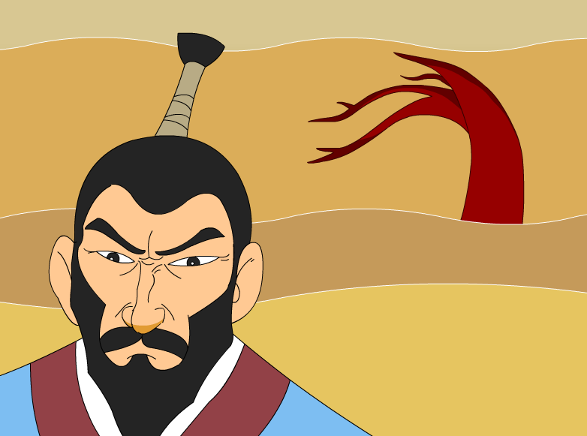
禹下决心要治理洪水。
下决心

Slide 10
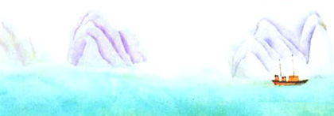
大禹是怎样治理洪水的？

Slide 11
禹下决心要治理洪水。他吃尽了千辛万苦，走遍了千山万水，仔细地察看水流和地形。他带领老百姓挖通了九条大河，劈开了九座大山，引导洪水流入了大海。

Slide 12
禹下决心要治理洪水。他吃尽了千辛万苦，走遍了千山万水，仔细地察看水流和地形。他带领老百姓挖通了九条大河，劈开了九座大山，引导洪水流入了大海。
察看水流和地形
为治理洪水，大禹先 ,
接着
,
最后 。
带领老百姓挖通了九条大河,
劈开了九座大山
引导洪水流入了大海

Slide 13
他吃尽了千辛万苦，走遍了千山万水，仔细地察看水流和地形。

Slide 14
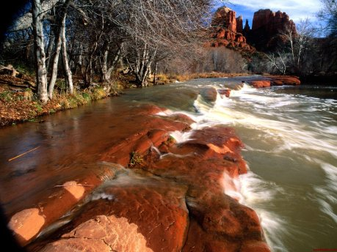
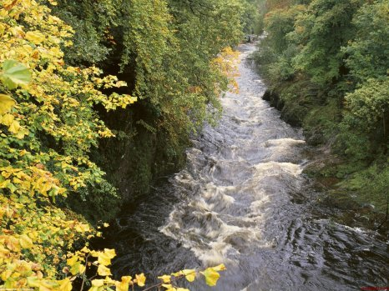
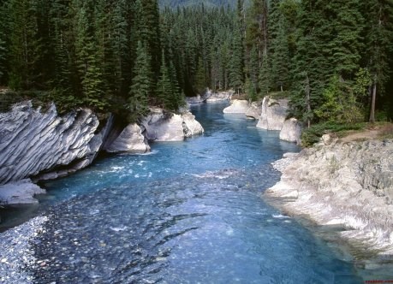
水 流

Slide 15
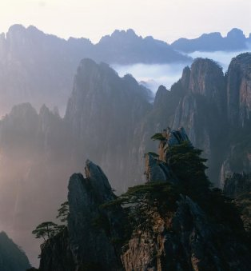
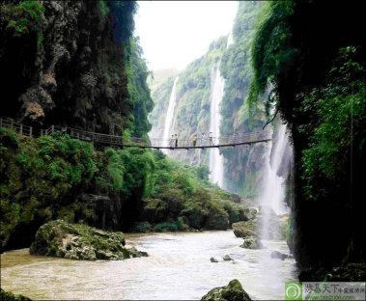
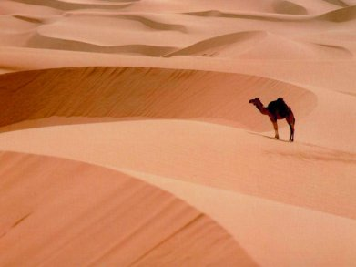
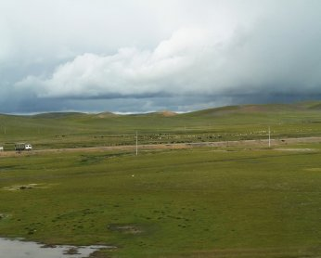
地形

Slide 16
他吃尽了千辛万苦，走遍了千山万水，仔细地察看水流和地形。
走遍
千山万水

Slide 17
察看水流和地形的过程中——
饿了……
渴了……
困了……
脚上磨出了血泡……
攀爬悬崖峭壁……

Slide 18
他吃尽了千辛万苦，走遍了千山万水，仔细地察看水流和地形。
吃尽
千辛万苦

Slide 19
他吃尽了千辛万苦，走遍了千山万水，仔细地察看水流和地形。

Slide 20
( )的英雄
吃苦耐劳

Slide 21
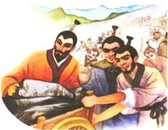
他带领老百姓挖通了九条大河，劈开了九座大山，引导洪水流入了大海。
九条
九座

Slide 22
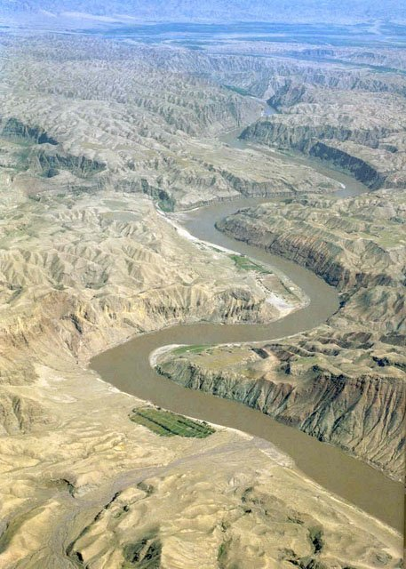
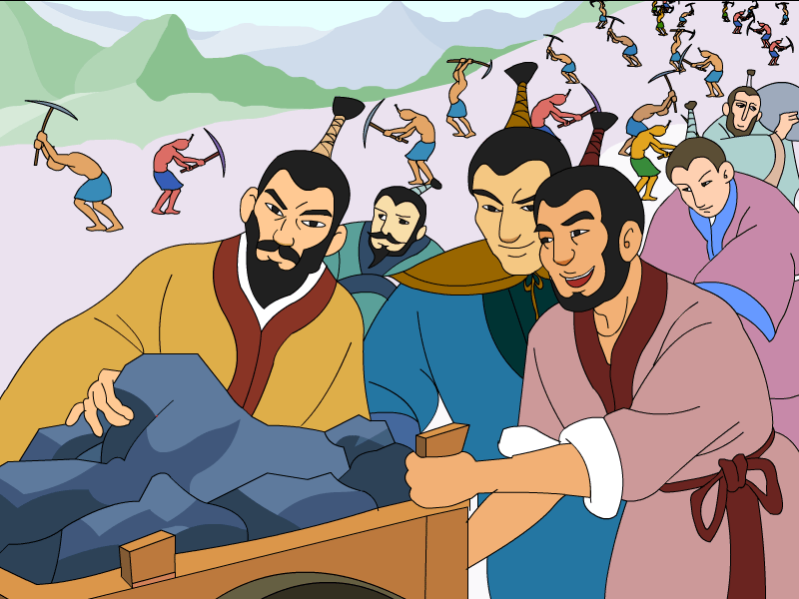
挖河
劈山

Slide 23
( )的英雄
勇敢无畏

Slide 24
他带领老百姓挖通了九条大河，劈开了九座大山，引导洪水流入了大海。

Slide 25
很久很久以前，黄河经常发大水，老百姓民不聊生。
鲧是个很有责任心的人，他为大家的家园被冲毁心痛不已。大家都很信任他，便让他带领大家治理水患。
快到汛期的时候，鲧一大早便率先跑到河堤上查看水情，一发现哪里有隐患便指挥大家马上去堵。
河堤太长了，他又派出很多有责任心的人，每隔1000米站一个，发现哪有险情马上报告，他就带领大家马不停蹄的跑过去堵决口。
可是河水太大了，任凭他带领大家累死累活，一会这边要决口，一会那边要漫堤。鲧终于支不住了，累到在河堤上，黄河也就再次淹没了村庄。
大家都很敬重鲧的这种精神，相信也只有这种精神才能带领大家保卫家园。今年没保住，主要是第一年没经验，下一年肯定行，于是还推他做首领，让他带大家治水。
鲧感谢大家的信任，责任心更强了，每日每夜都守在河堤上，可是一会这边要决口，一会那边要漫堤，他带领大家还是没有水跑得快，第二年大水仍然淹没了村庄。
大家都觉得这一年水太大了，有这两年经验，下一年肯定行，于是还请他当首领。
鲧实在觉得不带领大家治好水患有负重托，这次就呕心沥血了，老婆孩子全不要，一心扑在河堤上，可是第三年大水仍然淹没了村庄。
重复着这样的故事，终于，鲧累死在河堤上，黄河依然咆哮。

Slide 26
禹下决心要治理洪水。他吃尽了千辛万苦，走遍了千山万水，仔细地察看水流和地形。他带领老百姓挖通了九条大河，劈开了九座大山，引导洪水流入了大海。
引导

Slide 27
( )的英雄
聪明智慧

Slide 28
禹下决心要治理洪水。他吃尽了千辛万苦，走遍了千山万水，仔细地察看水流和地形。他带领老百姓挖通了九条大河，劈开了九座大山，引导洪水流入了大海。

Slide 29
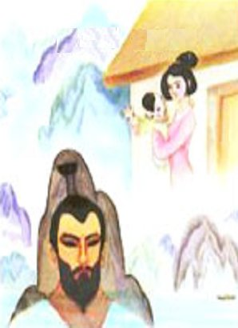
禹在外治水13年，曾经三次路过自己的家门，但他一次也没有进去看一看。禹的儿子十多岁了，还不知道父亲是个什么样子。

Slide 30
13
禹在外治水（ ）年，曾经（ ）次路过自己的家门，但他（ ）次也没有进去看一看。禹的儿子（ ）多岁了，还不知道父亲是个什么样子。
三
一
十

Slide 32
禹在外治水13年，曾经三次路过自己的家门，但他一次也没有进去看一看。禹的儿子十多岁了，还不知道父亲是个什么样子。
禹第一次路过家门时他真想回家看看新婚的妻子呀，可是他一想到洪水没有制服，乡亲们无家可归，禹咬咬牙，一狠心没有进去。
第二次路过家门时，禹真想回家看看刚出生的儿子呀，可是他一想到洪水没有制服，乡亲们无家可归，禹跺跺脚，叹了口气，还是没有进去。
第三次路过家门时，禹真想和妻儿团聚，共享天伦，可是他一想到洪水没有制服，乡亲们无家可归，禹依然没进家门。

Slide 33
( )的英雄
大公无私

Slide 34
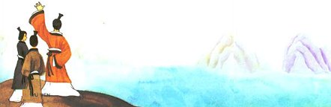
洪水被制服了，老百姓过上了安定的日子，大家非常感激这位治水的伟大英雄。从此，大禹的名字代代相传。

Slide 35
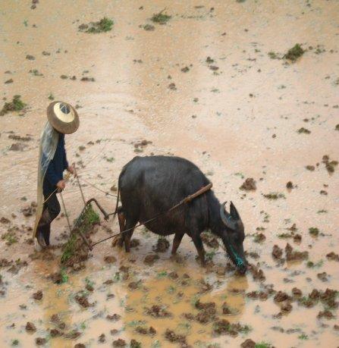
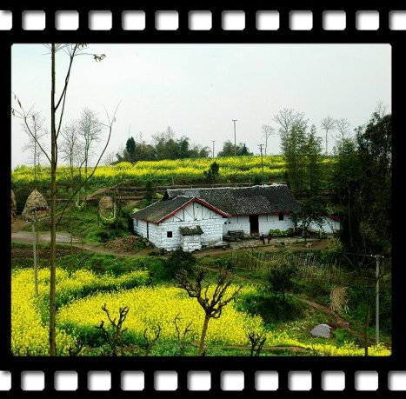
（ ）的日子
安定

Slide 36
大禹

Slide 37
禹
禹下决心要治理洪水。他吃尽了千辛万苦，走遍了千山万水，仔细地察看水流和地形。他带领老百姓挖通了九条大河，劈开了九座大山，引导洪水流入了大海。
洪水被制服了，老百姓过上了安定的日子，大家非常感激这位治水的伟大英雄。从此，大禹的名字代代相传。
大禹

Slide 38
大禹

Slide 39
做一做：
1、写出像千辛万苦、千山万水这样的词，越多越好：
千（ ）万（ ） 千（ ）万（ ）
千（ ）万（ ） 千（ ）万（ ）
2、像大禹治水这样的故事还有很多，如愚公移山、精卫填海等，这些都是我们民族文化的一个重要组成部分，课外找找相关资料读一读。

